Slide 1

Weather Rider
4인 자전거
20111242 정진우
20110678 손상현
20111144 전동명
20111209 정영준

Slide 2

Contents
Weather Rider
Ⅰ. 어플리케이션 소개
Ⅱ. 어플리케이션 기능
Ⅲ. 어플리케이션 동영상 시연
Ⅳ. 향후 개발 계획

Slide 3
Weather Rider
- 자전거 종주 관련 어플리케이션
- 자전거 종주 이용률 증가에 따른 종주 간 편의성 증대 및
실질적으로 도움이 되는 어플리케이션 개발을 목표
- 기상청의 날씨 데이터를 활용하여 종주 간 날씨 확인 가능
- GPS를 활용하여 종주 주행 거리 및 실시간 위치 확인 가능
- 소셜커머스에 등록되어 있는 주변 숙박시설 정보 제공
I. 어플리케이션 소개

Slide 4
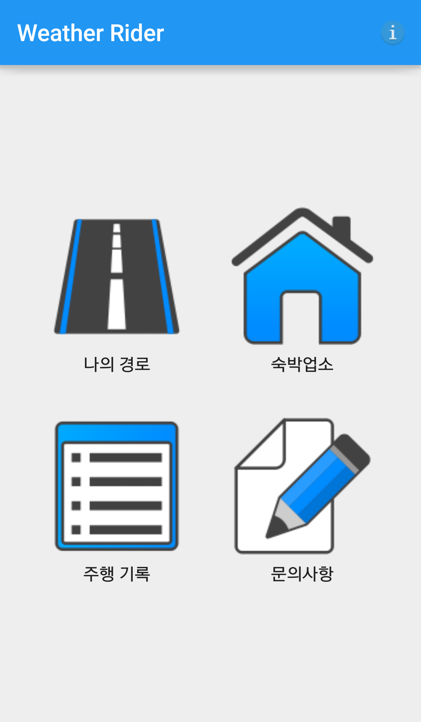
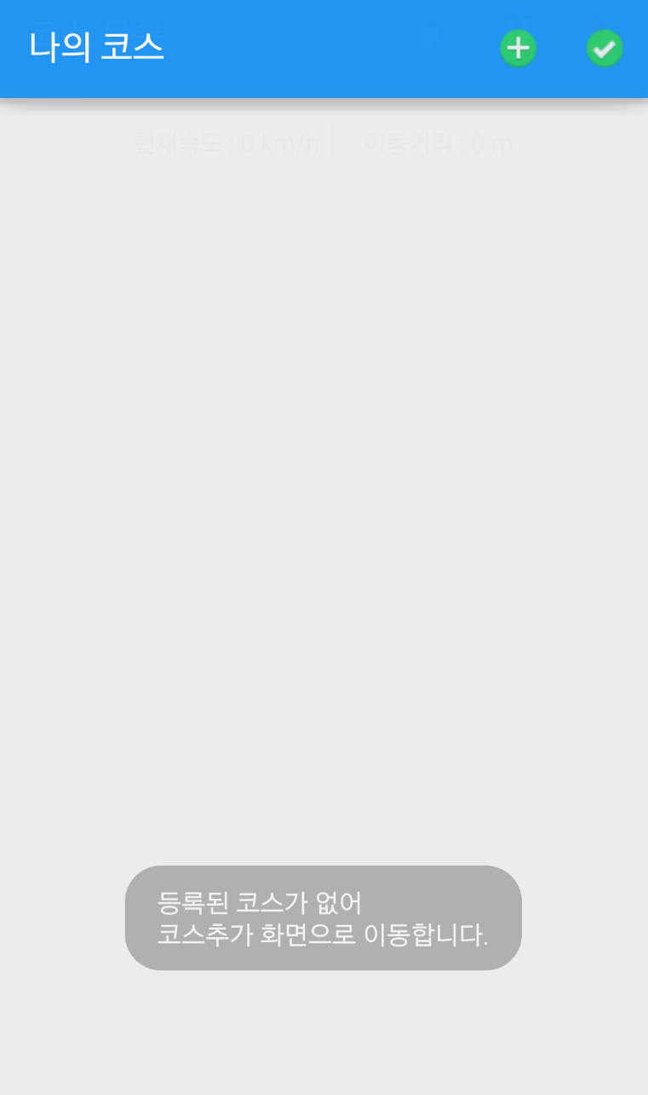
나의 경로 – 1/9
Ⅱ. 어플리케이션 기능

Slide 5
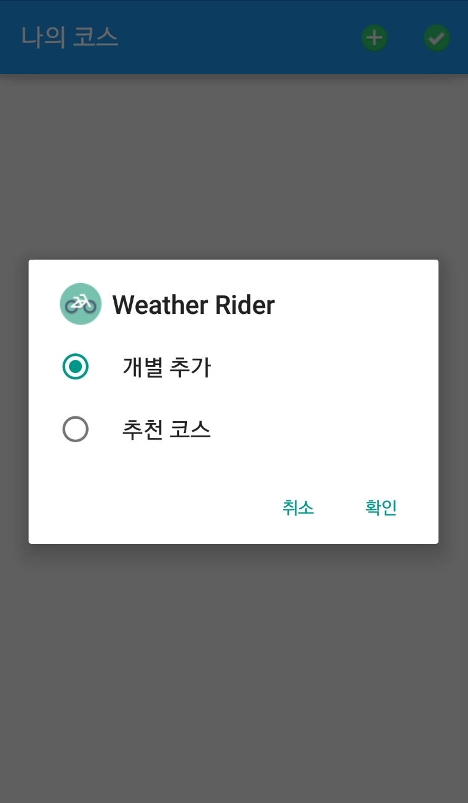
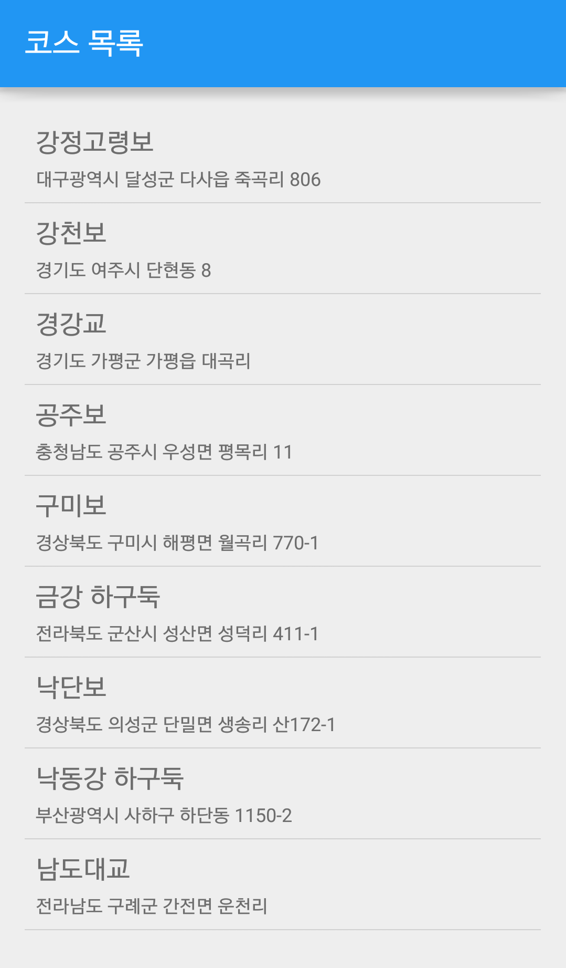
나의 경로 – 2/9
Ⅱ. 어플리케이션 기능

Slide 6
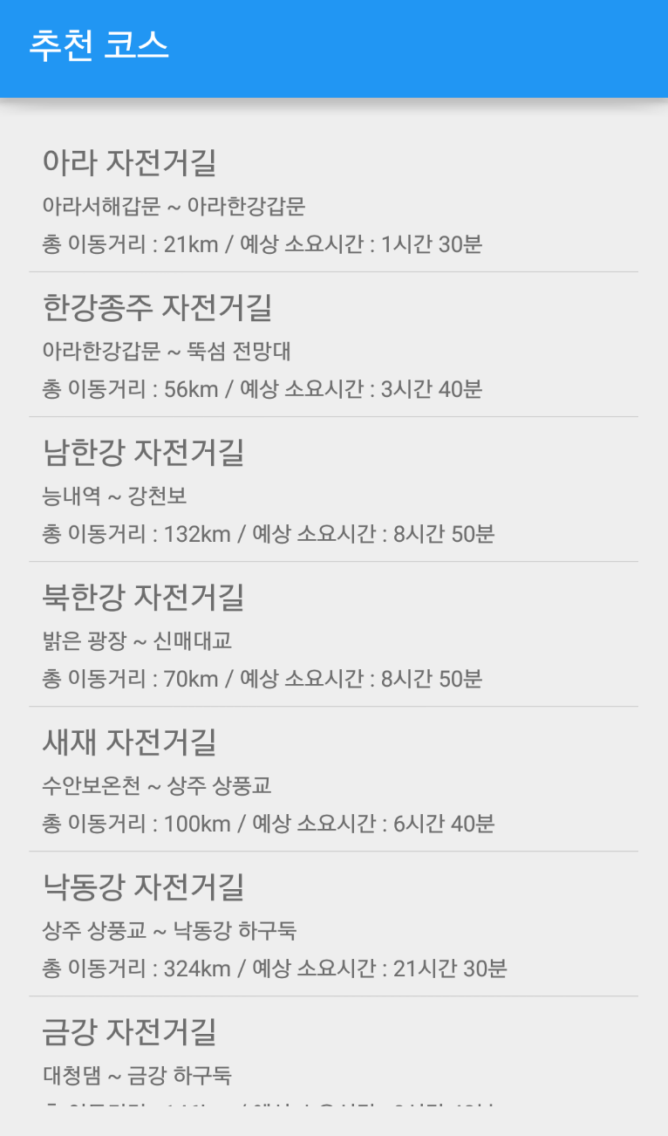
나의 경로 – 3/9
Ⅱ. 어플리케이션 기능

Slide 7
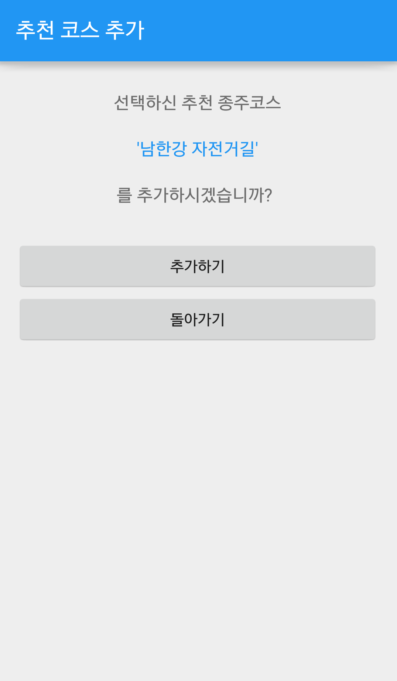
나의 경로 – 4/9
Ⅱ. 어플리케이션 기능

Slide 8
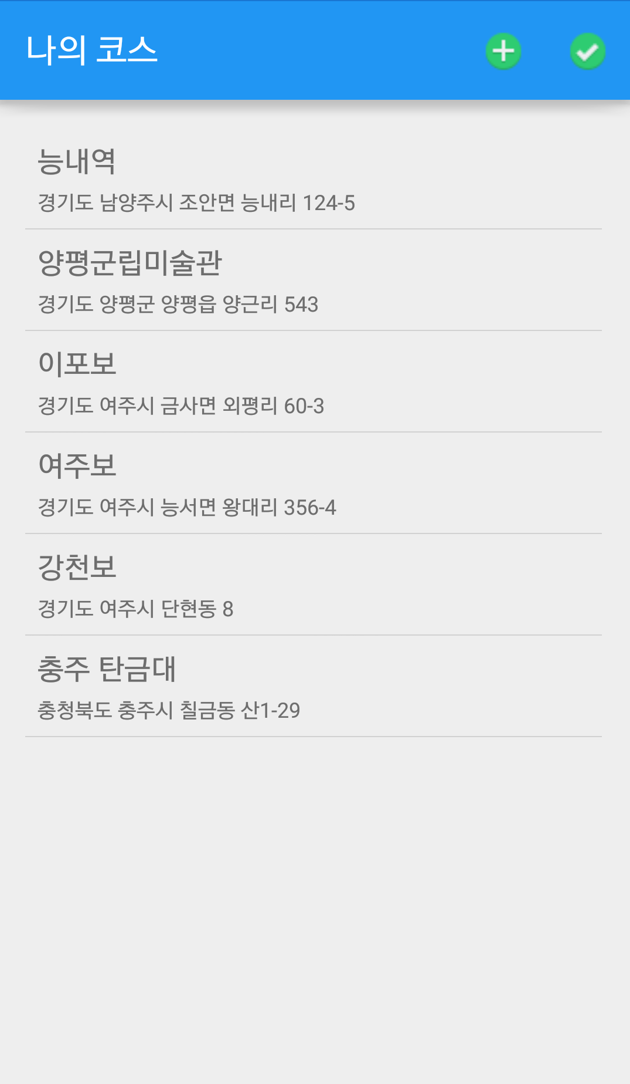
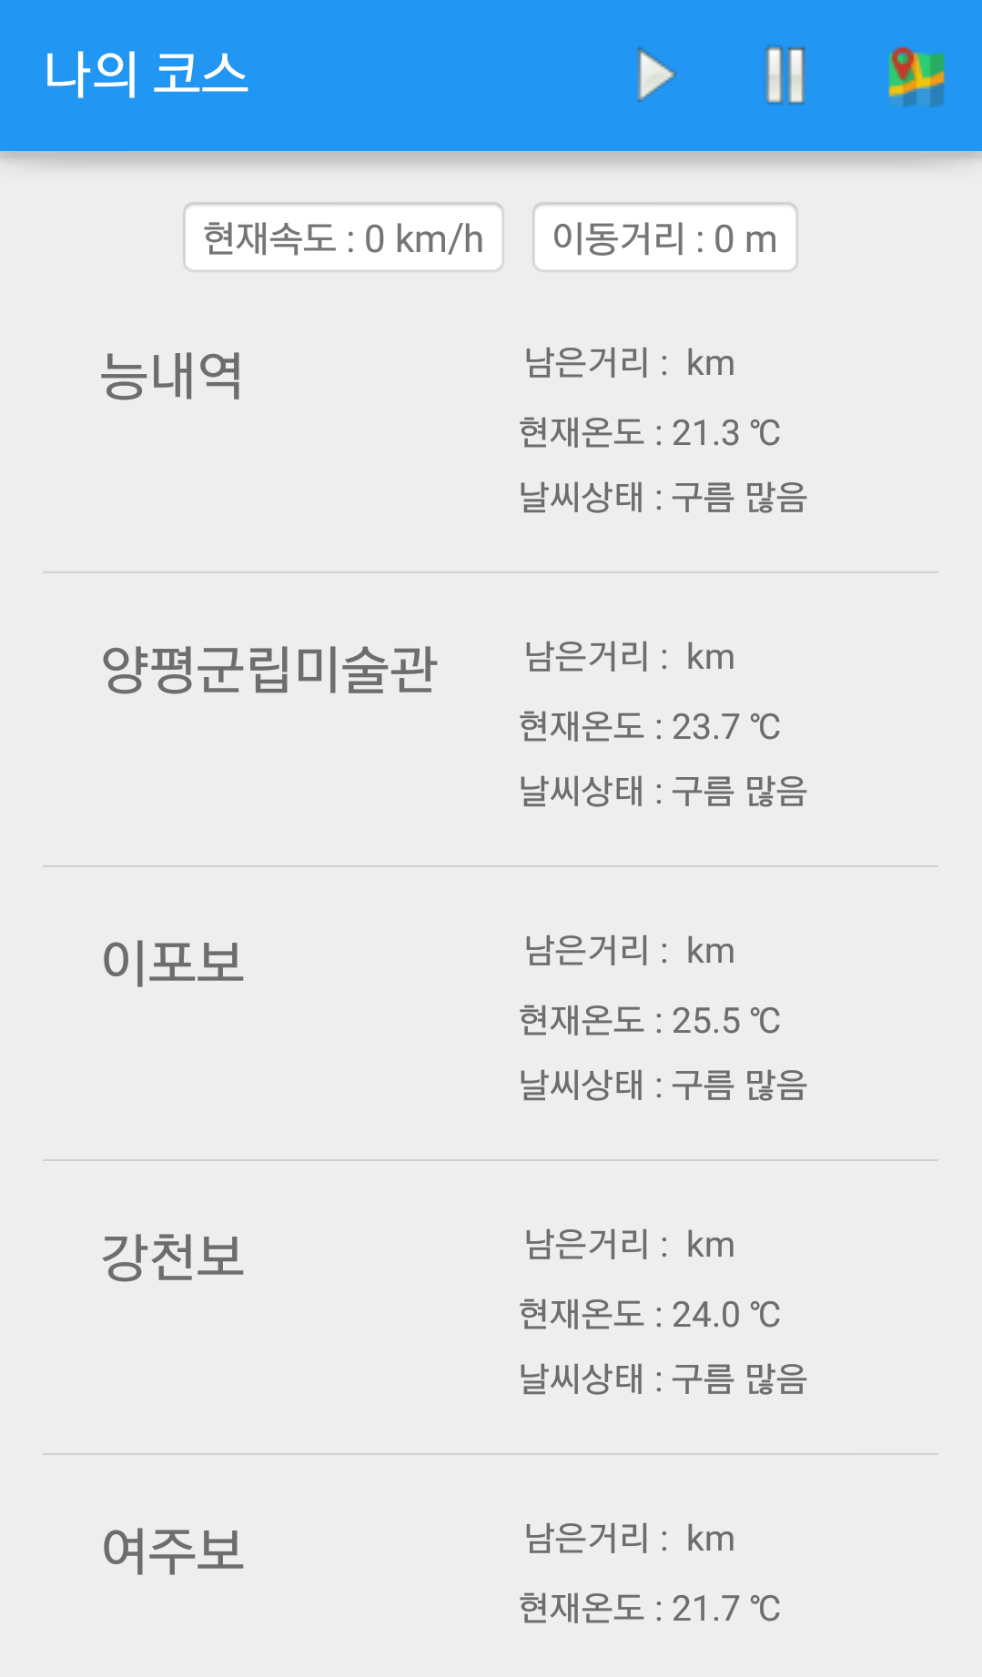
나의 경로 – 5/9
Ⅱ. 어플리케이션 기능

Slide 9
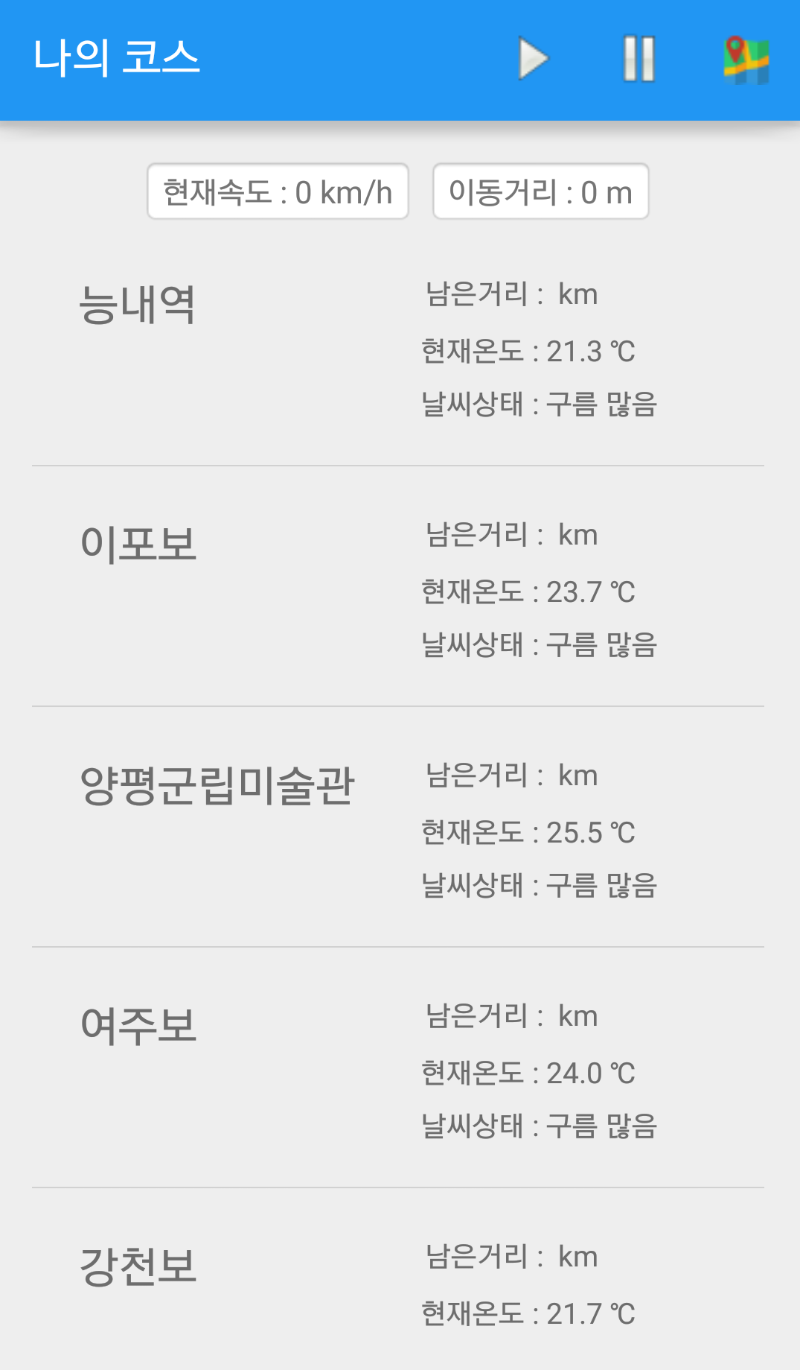
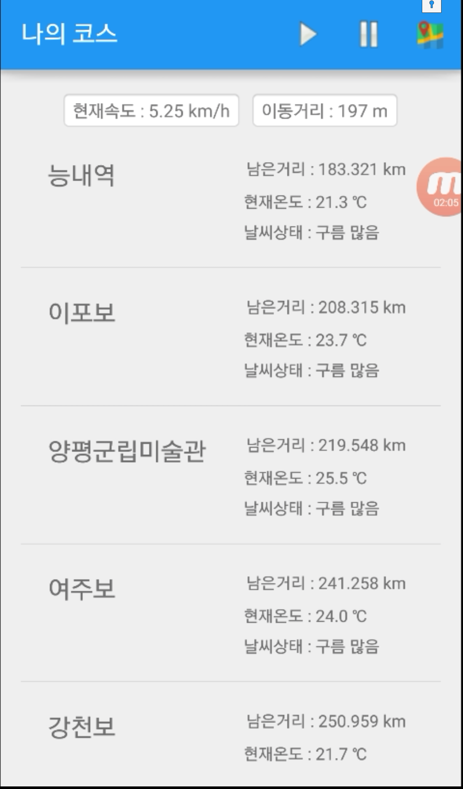
나의 경로 – 6/9
Ⅱ. 어플리케이션 기능

Slide 10
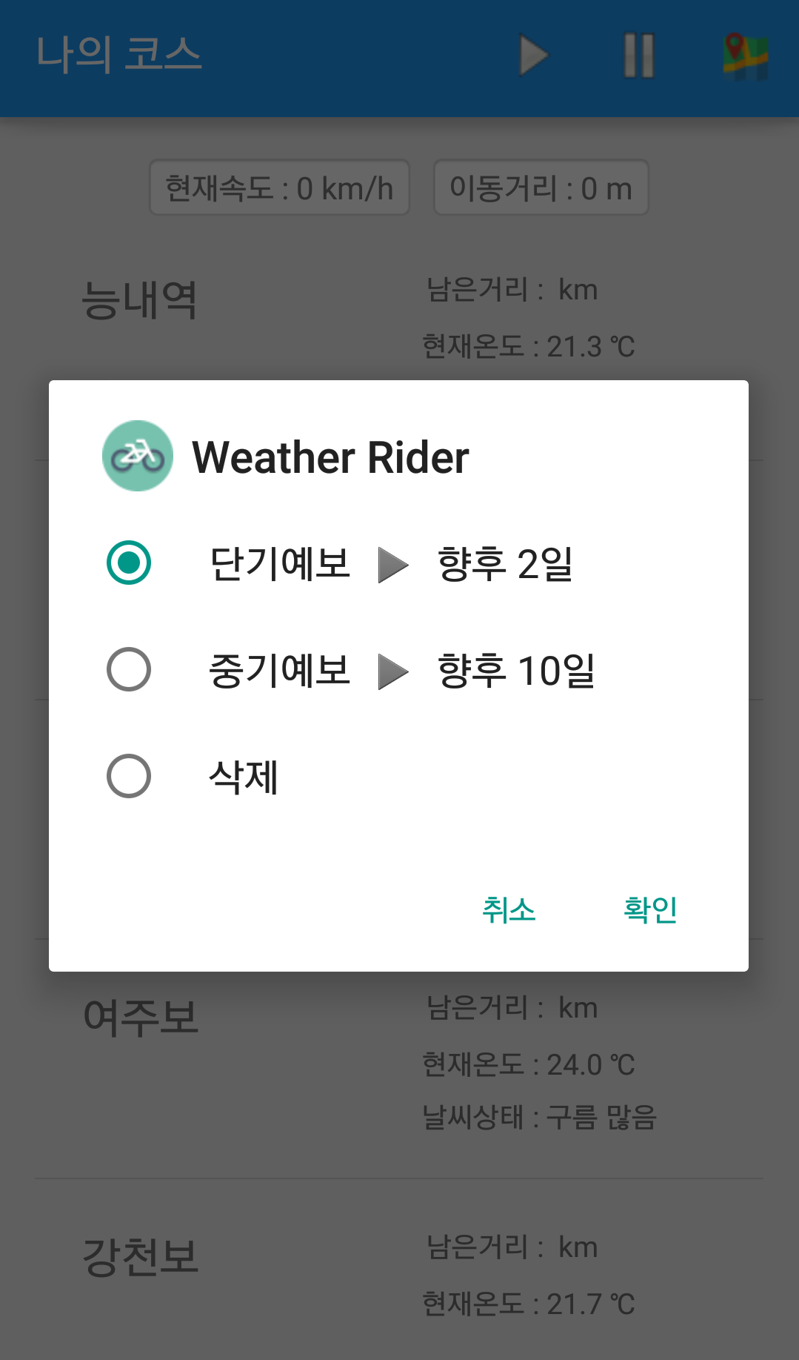
나의 경로 – 7/9
Ⅱ. 어플리케이션 기능

Slide 11
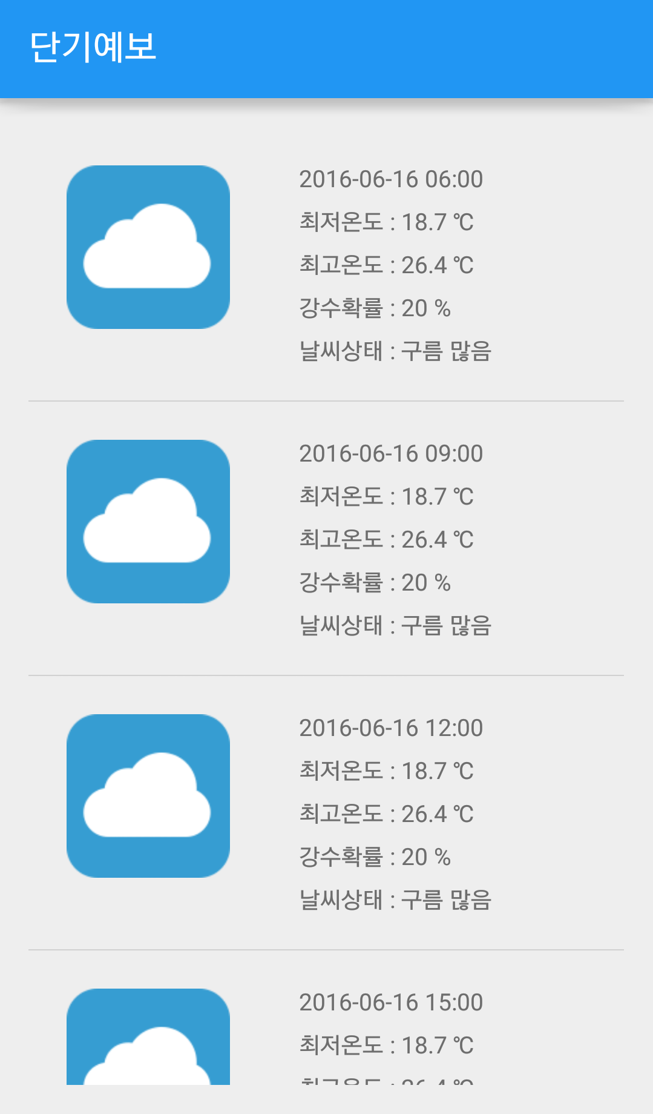
나의 경로 – 8/9
Ⅱ. 어플리케이션 기능

Slide 12
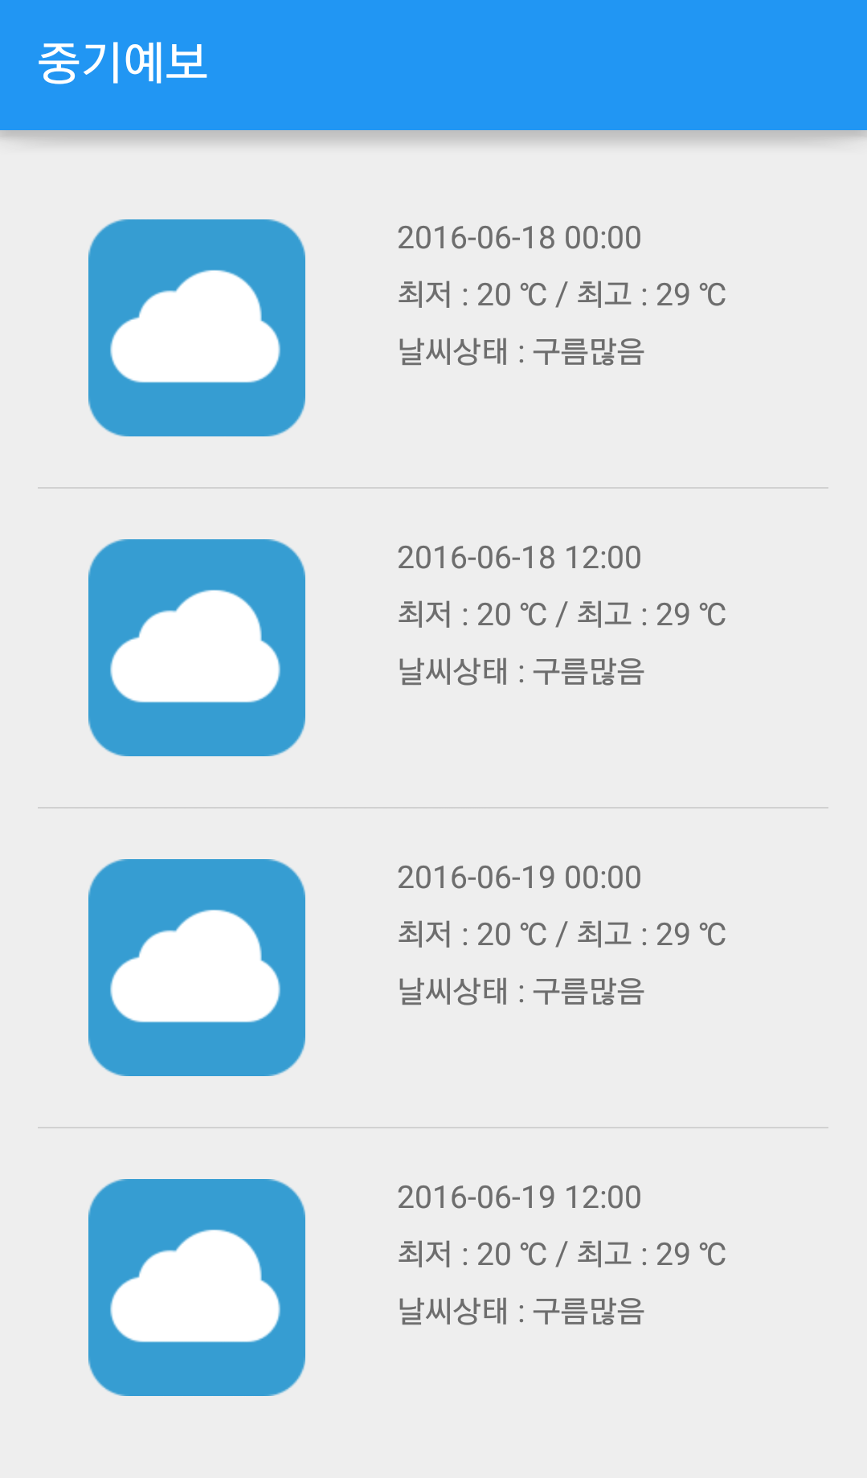
나의 경로 – 9/9
Ⅱ. 어플리케이션 기능

Slide 13
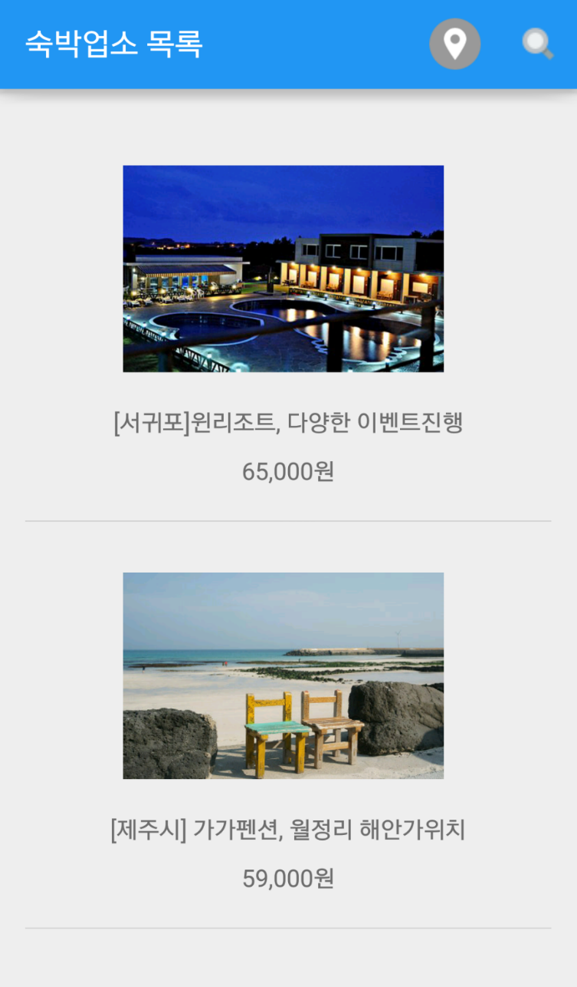
숙박업소 – 1/3
Ⅱ. 어플리케이션 기능

Slide 14
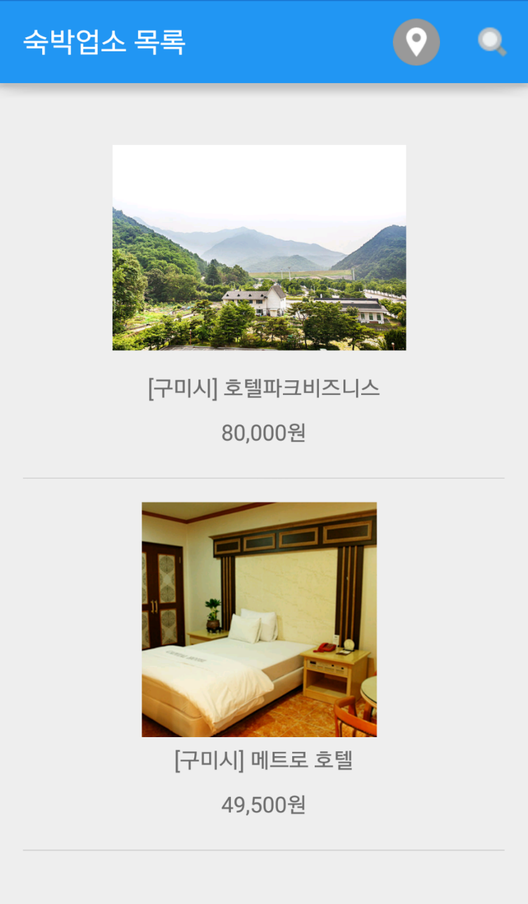
숙박업소 – 2/3
Ⅱ. 어플리케이션 기능

Slide 15
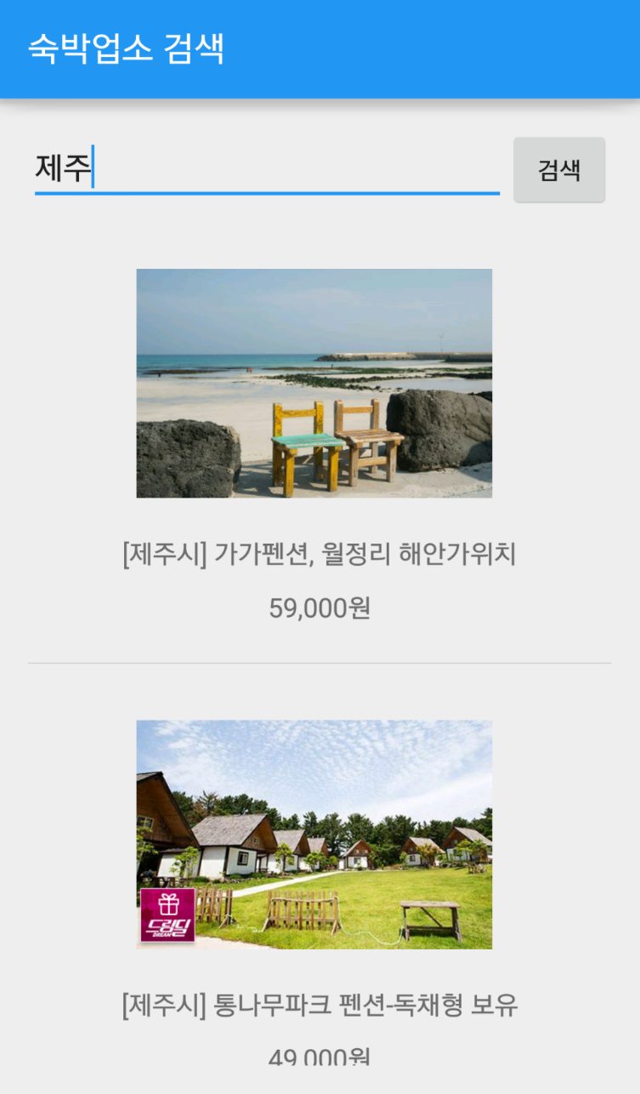
숙박업소 – 3/3
Ⅱ. 어플리케이션 기능

Slide 16
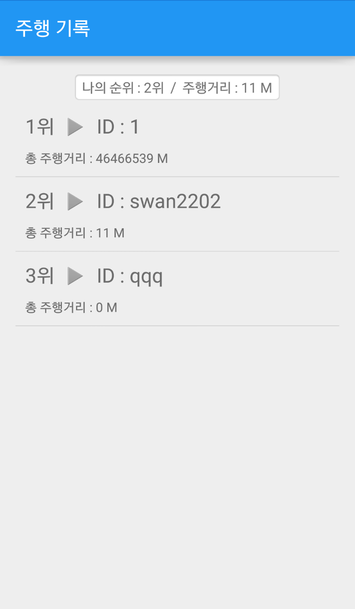
주행 기록
Ⅱ. 어플리케이션 기능

Slide 17
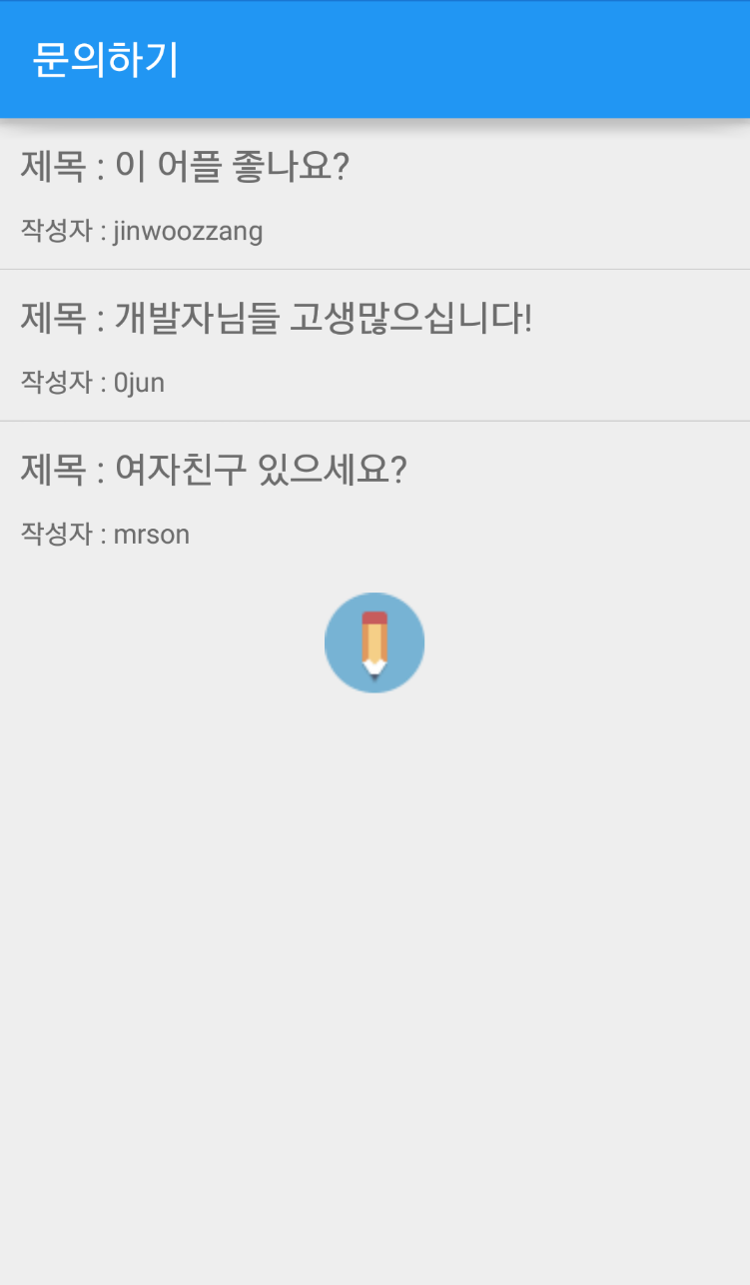
문의 사항 – 1/2
Ⅱ. 어플리케이션 기능

Slide 18
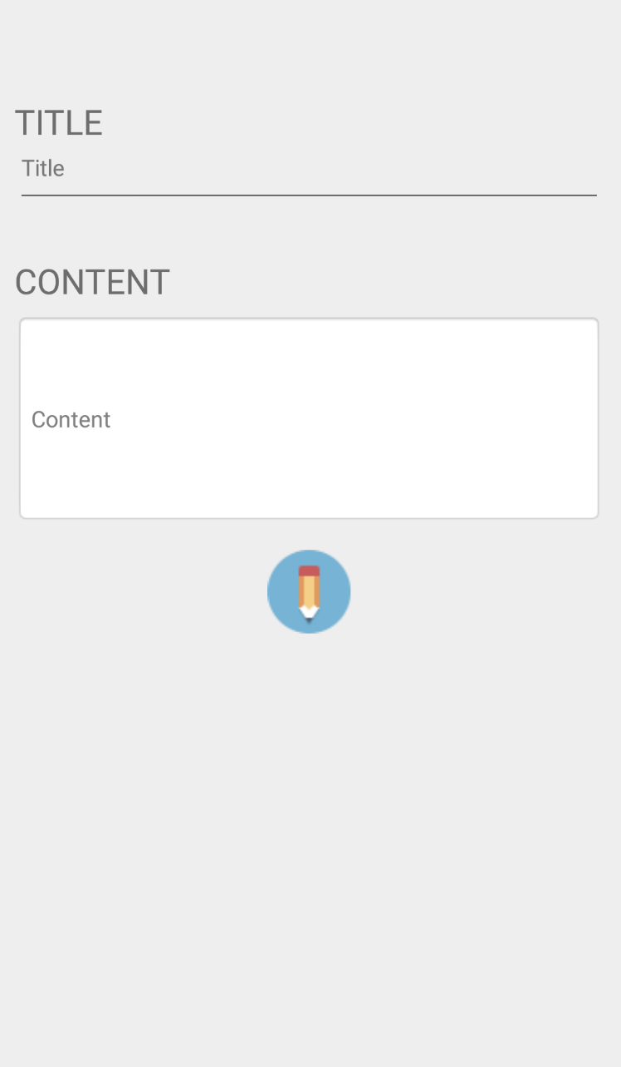
문의 사항 – 2/2
Ⅱ. 어플리케이션 기능

Slide 19
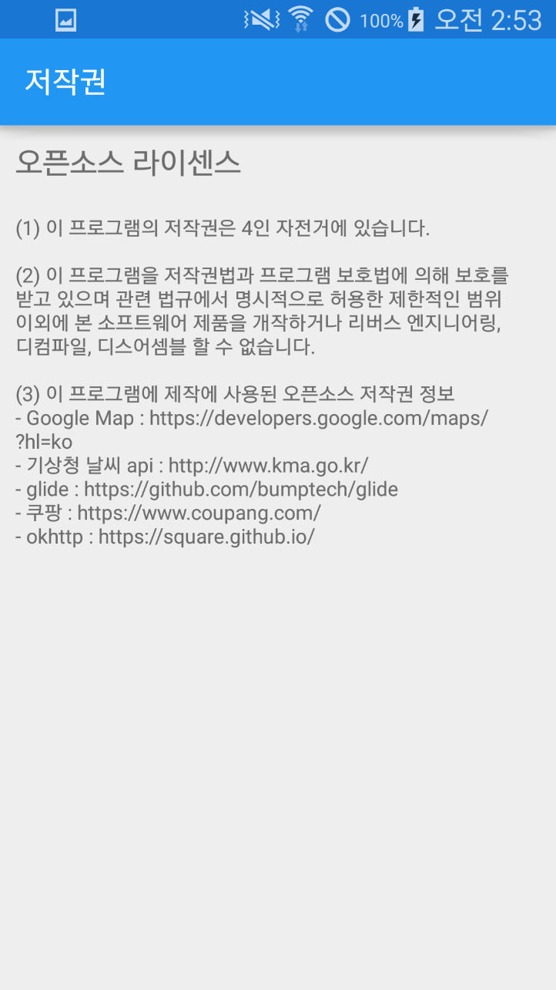
라이센스
Ⅱ. 어플리케이션 기능

Slide 20
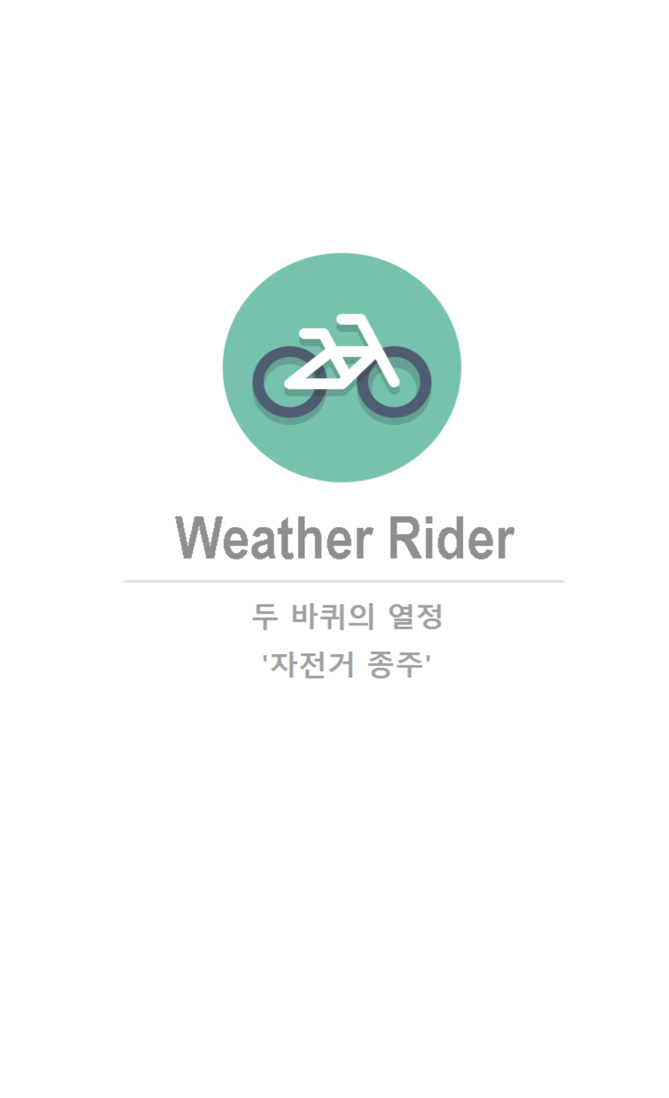
Ⅲ. 어플리케이션 시연

Slide 21
향후 개발 계획
- 카카오톡, 페이스북 API를 통한 로그인 기능 구현
- 숙박업소 크롤링 사이트 추가 및 음식점 카테고리 추가
- 커뮤니티 게시판 생성
- 수입 창출을 위한 Google AdSense 추가
- UI 및 각 종 이미지 외주를 통한 변경
- 사용자 편의성 증대를 위한 세부 기능 변경
Ⅲ. 향후 개발 계획

Slide 22
Ⅲ. 향후 개발 계획
Q&A

Slide 23
Ⅲ. 향후 개발 계획
THANK YOU!

